Slide 1
Pièce n°2 : Mise en compatibilité du PLU
Pièce n°2.3 – Corrections et compléments apportés aux pièces du PLU
10 septembre 2025

Slide 3
SOMMAIRE
Liste des pièces du PLU
1. Adaptation du règlement graphique
  2.1 Adaptation de la zone Npv
  2.2 Tableau des surfaces à jour
  2.3 Intégration de prescriptions
  2. Complément et adaptation du règlement écrit
  2.1 Adaptation du règlement de la zone Npv
5
  6
  6
  7
  7
8
  8

Slide 5
  Listes des pièces du PLU
  Dans le cadre de la procédure de DP/mise en compatibilité, voici la liste des pièces qui sont mises en compatibilité et celles qui ne le sont pas :
  Rapport de présentation : pièce complétée
  PADD : pièce non modifiée
  Dossier OAP : pièce non modifiée
  Règlement : mis en compatibilité
  Plan de zonage : mis en compatibilité
  Liste des emplacements réservés : pièce non modifiée
  Plan des servitudes : pièce non modifiée
  Annexes : pièce non modifiée

Slide 6
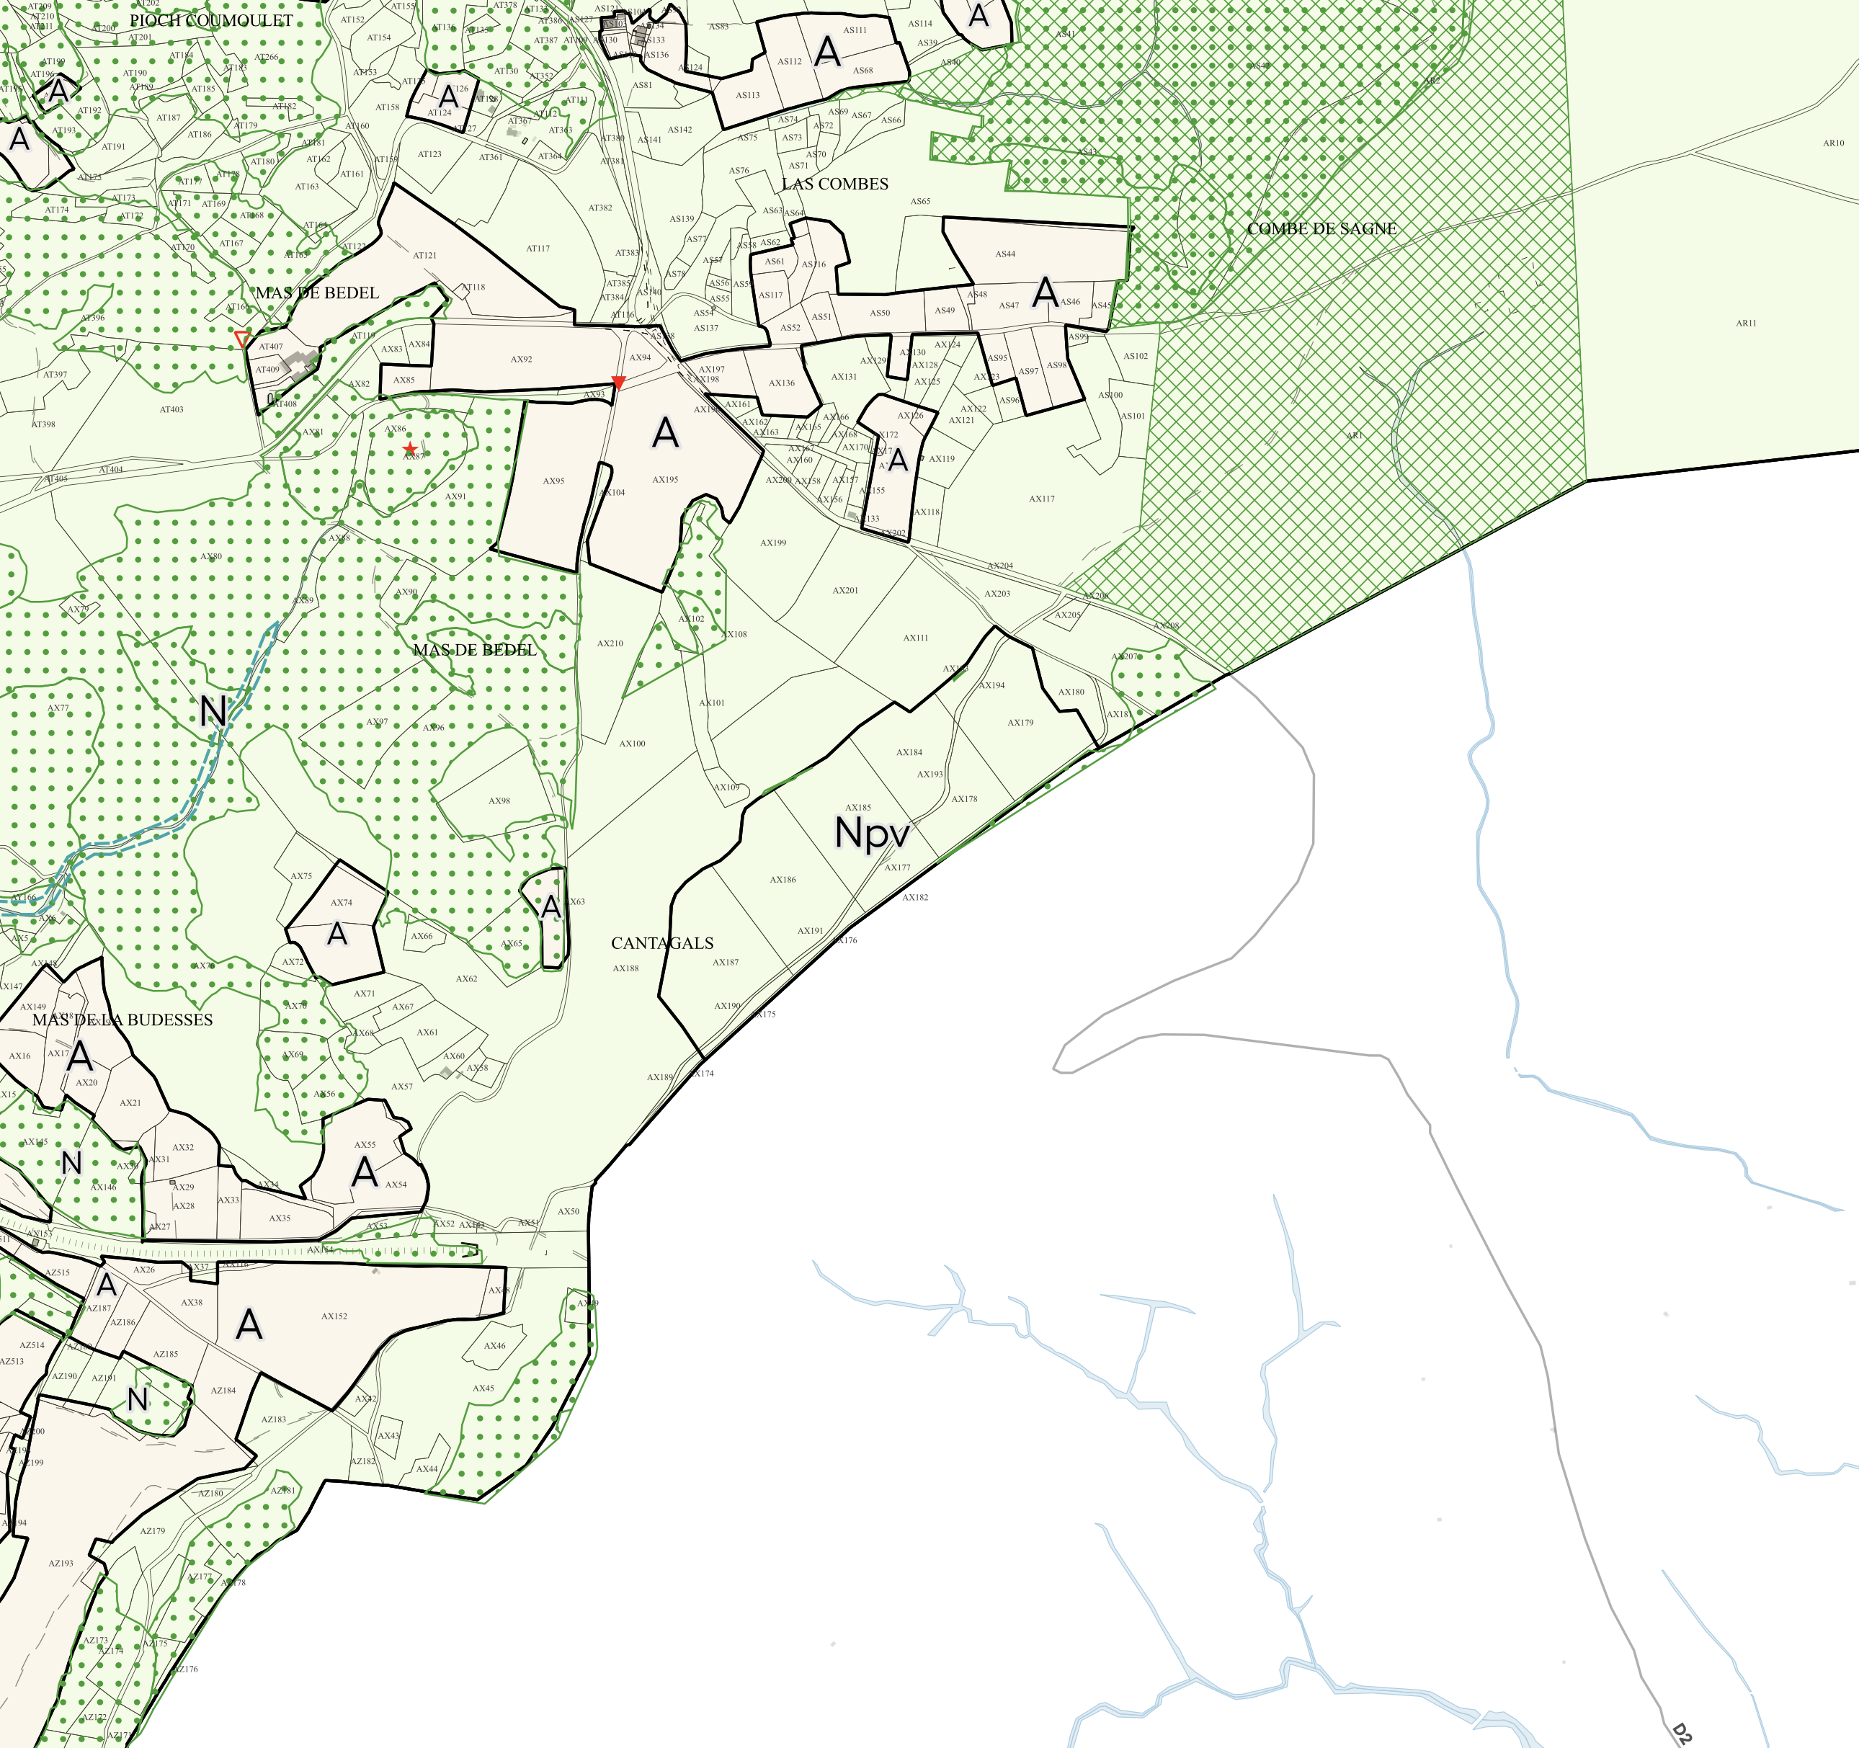
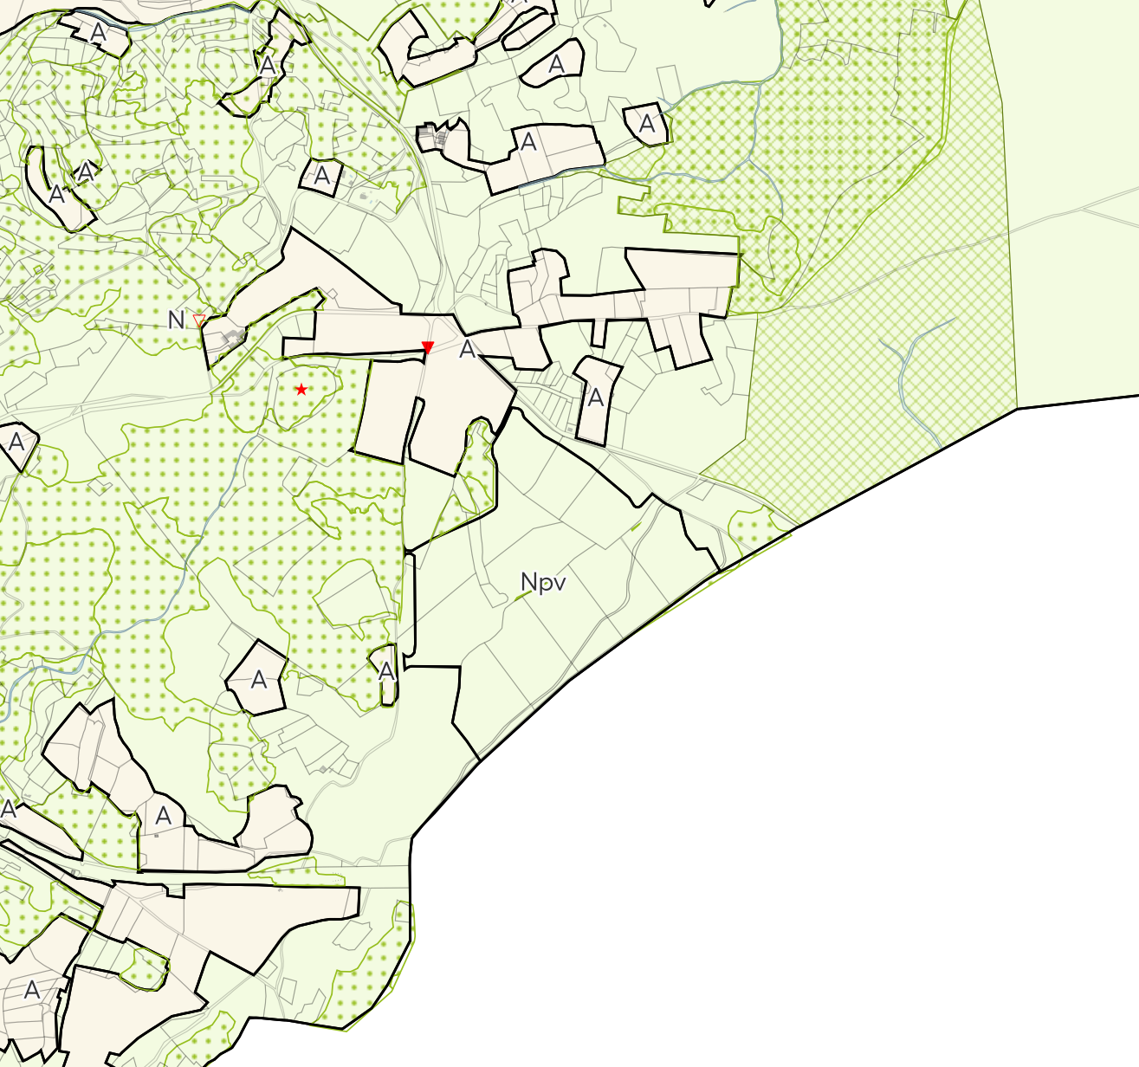
  1. Adaptation du règlement graphique
  1.1 Adaptation de la zone Npv
  1.1.1 Corrections et compléments apportés
  Le projet prend place sur le lieu dit « La Rouquette ». Ce secteur est actuellement classé en zone N dans le PLU en vigueur. Il sera reclassé en zone Npv. La zone Npv correspondra uniquement à l’emprise du parc photovoltaïque clôturé et ses pistes externes.
  1.1.2 Justifications des modifications apportées
  Cette modification de zonage de la zone N vers la zone Npv est nécessaire à la réalisation du projet, les centrales photovoltaïques étant interdites en zone N. La zone Npv sera donc agrandie car elle existe déjà sur la commune et le projet sera limitrophe à la centrale photovoltaïque existante (secteur Cantaglas) afin d’éviter le mitage des lieux dédiés à la production d’énergies renouvelables. La zone Npv est alors délimitée en cohérence avec le PADD et respecte le principe de moindre impact paysager. Ce projet est également dans l’esprit du PCAET Cœur d’Hérault et du SRADDET (objectifs TEPOS et REPOS) et en cohérence et compatibilité avec le SCoT du Pays Cœur d’Hérault qui s’inscrit dans une trajectoire énergétique qui a pour ambition de multiplier par 3,4 la part des énergies renouvelables dans la consommation locale.
PLU en vigueur
Mise en compatibilité
Source : Urban Projects
Source : Urban Projects

Slide 7
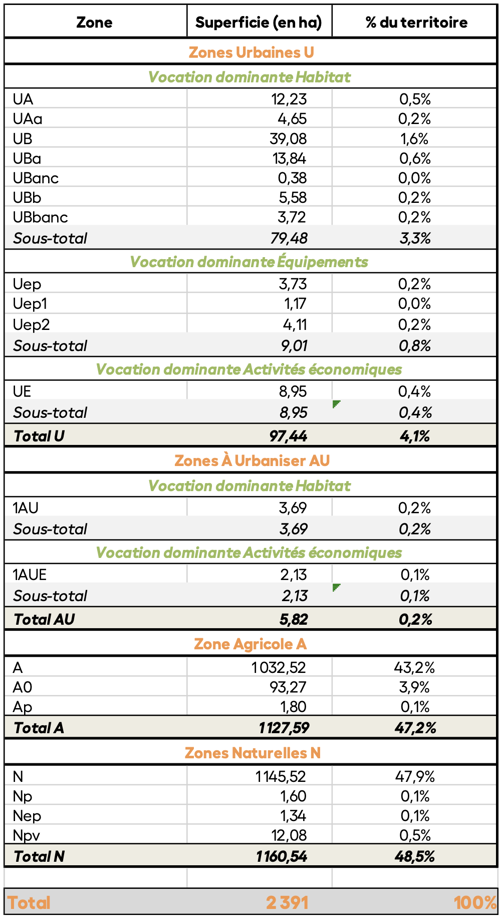
  2.2 Tableau des surfaces à jour
  2.3 Intégration de prescriptions
  2.3.1 Corrections et compléments apportés
  Le règlement graphique fait également figurer :
  Les éléments protégés au titre de l’article L.151-23 du code de l’urbanisme (ex L.123-1-5 7°) ;
La zone Npv agrandie intègre des prescriptions existantes dans le PLU en vigueur qu’il convient de mentionner dans le règlement de la zone.
PLU en vigueur
Mise en compatibilité

Slide 8
  2. Complément et adaptation du règlement écrit
  2.1 Adaptation du règlement pour la zone Npv
  L’agrandissement de la zone Npv nécessite la modification d’un règlement adapté et circonstancié. L’ensemble des règles présentées ci-dessous sous forme de tableaux sous ajoutées par la procédure de mise en compatibilité du PLU de Saint-Pargoire.
Dispositions applicables à la zone Npv (Les éléments supprimés et/ou modifiés dans la nouvelle rédaction sont en rouge barré. Les éléments rajoutés dans la nouvelle rédaction sont en vert)
1. Caractère de la zone Il s’agit d’une zone naturelle dédiée aux équipements d’intérêt collectif et services publics de types techniques et/ou industriels dans le secteur de Cantaglas ainsi que dans le secteur La Rouquette à l’est du territoire communal. En outre, la zone à vocation à recevoir des installations destinées à la production d’énergie renouvelable d’origine solaire. Cette zone est déjà occupée par un parc photovoltaïque autorisé. L’objectif est de maintenir le caractère de la zone. […] […] 3. Prescriptions particulières La zone Npv est concernée par les Obligations Légales de Débroussaillement (OLD), le plan de délimitation figure en annexe du PLU. La zone Npv est concernée par des prescriptions spéciales, notamment : des espaces protégés au titre des articles L.151-23 du code de l’urbanisme, notamment pour leur intérêt paysager, écologique. Des règles spécifiques à leur préservation sont établies ; 4. Risques et nuisances […] La zone Npv est concernée par : un aléa « retrait et gonflement des argiles » MODÉRÉ à FORT. Il est recommandé aux constructeurs de respecter un ensemble de mesures permettant de limiter l’ampleur du phénomène sur les constructions joint en annexe du PLU. un risque feu de forêt FORT à l’échelle de la commune d’après le Dossier Départemental des Risques Majeurs de juillet 2021. un aléa « feu de forêt » NUL à FORT EXCEPTIONNEL d’après la cartographie de la DDTM de l’Hérault de décembre 2021.
Justification des modifications apportées
Ce préambule présente la zone et ses objectifs. Les dispositions applicables à la zone sont modifiées au vue de l’agrandissement du secteur.

Slide 9
Biodiversité et traitement des limites (Les éléments supprimés et/ou modifiés dans la nouvelle rédaction sont en rouge barré. Les éléments rajoutés dans la nouvelle rédaction sont en vert)
[…] 3. Éléments et espaces protégés L’article R.421-23 du code de l’urbanisme dispose que doivent faire l’objet d’une déclaration préalable « Les travaux ayant pour effet de modifier ou de supprimer un élément que le plan local d'urbanisme ou un document d'urbanisme en tenant lieu a identifié, en application de l'article L.151-19 ou de l'article L.151-23, comme présentant un intérêt d'ordre culturel, historique, architectural ou écologique ». Pour les éléments protégés au titre de l’article L. 151-23 du CU Les éléments boisés et espaces libres repérés au plan de zonage et protégés en application de l’article L.151-23 du code de l’urbanisme doivent être préservés (arbres et espaces boisés maintenus en l’état, espaces libres maintenus en l’état). Lorsqu’il s’agit d’un espace boisé, alignement d’arbre ou arbre isolé il convient de se reporter à l’article L.421-4 du code de l’urbanisme relatif aux déclarations préalables. En cas d’obtention d’une autorisation d’urbanisme dérogatoire, il sera exigé : pour toute destruction, la replantation dans un périmètre d’au plus 50 mètres du site des destructions de 2 fois le nombre de sujets détruits. pour les espaces protégés surfaciques et non boisés, pour toute artificialisation du sol, le maintien de 50% de l’emprise de la protection en espace perméable (gravier, stabilisé...). Toutefois, dans les secteurs soumis aux Obligations Légales de Débroussaillement, les obligations de replantation pourront ne pas s’appliquer sur prescription explicite de l’autorisation d’urbanisme dérogatoire. Les replantations seront sélectionnées dans la palette végétale jointe en annexe du règlement. La période d’intervention à privilégier est de début septembre à fin octobre. L’adaptation de la période permettra de réduire de façon certaine l’impact sur la faune en limitant la mortalité et en évitant le dérangement des espèces d’oiseaux en période de reproduction (mars-fin juillet), et des reptiles en période de reproduction (mai-août) et d’hivernage (novembre-mars).
Justification des modifications apportées
Plusieurs prescriptions du PLU en vigueur le nouveau tracé de la zone Npv, il convient de les mentionner au sein du règlement de la zone.

